Slide 1
BİLGİ GÜVENLİĞİ 7. HAFTA
ASİMETRİK ALGORİTMALAR

Slide 2
ASİMETRİK ŞİFRELEME
Simetrik şifrelemede, veriyi şifrelemek ve şifre çözmek için aynı anahtar kullanılıyordu. Bu senaryoda, anahtarın ele geçirilmesi durumunda mesaj da çözülebiliyordu.

Slide 3
ASİMETRİK ŞİFRELEME
Asimetrik şifrelemede ise iki kişi arasındaki güvenli oturumda 4 anahtar kullanılır.
Herkesin, bir açık anahtarı (public key), bir de kişisel-özel anahtarı (private key) bulunur.

Slide 4
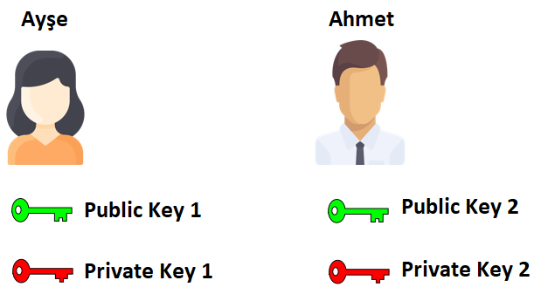
ASİMETRİK ŞİFRELEME
Şekilde görüldüğü gibi, 2 kişinin asimetrik şifreleme ile mesaj paylaşımında
bulunduklarını düşünelim.
Her iki kullanıcının da kullandıkları 2 anahtar bulunmaktadır.

Slide 5
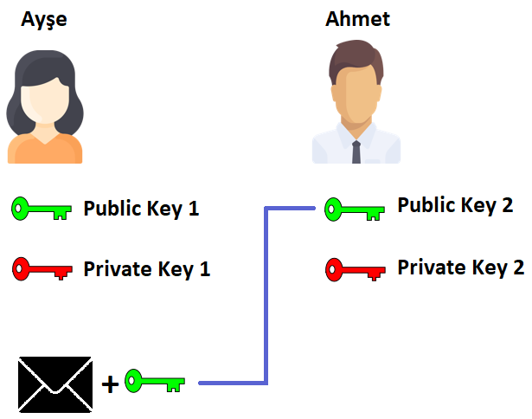
ASİMETRİK ŞİFRELEME
Ayşe, Ahmet’e bir mesaj göndereceği zaman bu mesajı şifrelemesini yaparken Ahmet’in açık anahtarını kullanır (Public Key 2).

Slide 6
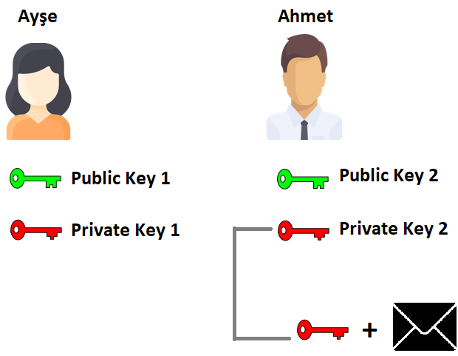
ASİMETRİK ŞİFRELEME
Mesaj şifrelendikten sonra Ahmet’e iletilir.
Ahmet, mesajın şifresini çözerken kendi özel anahtarını kullanır (Private Key 2).

Slide 7
ASİMETRİK ŞİFRELEME
NOT: Public key ve private key bilgileri, rassal sayı üreteçleri tarafından üretilir.
Kullanılan matematiksel işlemler ile private key bilgisi ile public key bilgisi arasında matematiksel bir ilişki vardır.
ANCAK, bu ilişki, private key’den public key’e göre TEK YÖNLÜDÜR.

Slide 8
ASİMETRİK ŞİFRELEME
Peki, asimetrik şifrelemede kimlik doğrulama işlemi nasıl yapılır?
Yani, bir mesaj alındı ve şifresi çözüldü ama gönderen kişinin kim olduğu nasıl anlaşılır?

Slide 9
ASİMETRİK ŞİFRELEME
Bu sorunun cevabı, «dijital imza»da yatmaktadır.
Mesajın sonuna, mesajın hash’i (özet bilgisi) gönderen kişinin private key’i ile şifrelenir.
Alıcı taraf, gönderenin public key bilgisine sahip olduğu için, bu şifreli mesajın doğruluğunu anlamak için şifrelenmiş özeti ortaya çıkarır.
Orijinal hash değeri ile karşılaştırır ve özet değerleri aynı ise, kimlik doğrulama işlemi sağlanmış olur.

Slide 10
ASİMETRİK ŞİFRELEME
UNUTMAYINIZ, private key bilgisi ile public key bilgisi arasında matematiksel bir işlem vardı ve bu TEK YÖNLÜ bir işlemdi.

Slide 11
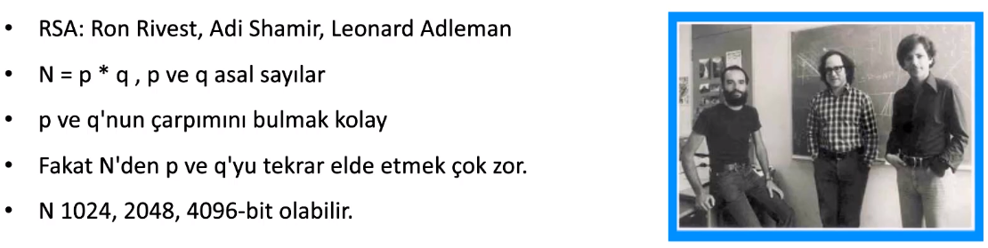
RSA Algoritması

Slide 12
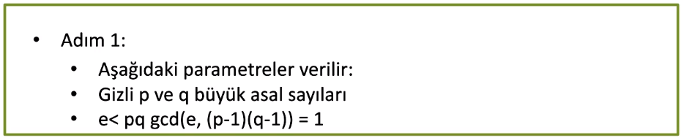
RSA Algoritması
RSA, 2 adımdan oluşur.
İlk adımda, p ve q olmak üzere iki asal sayı seçilir.
Daha sonra, bu iki asal sayının çarpımından küçük bir e sayısı seçilir.
Seçilen bu e sayısı,(p-1) * (q-1) ile aralarında asal olmalıdır.

Slide 13
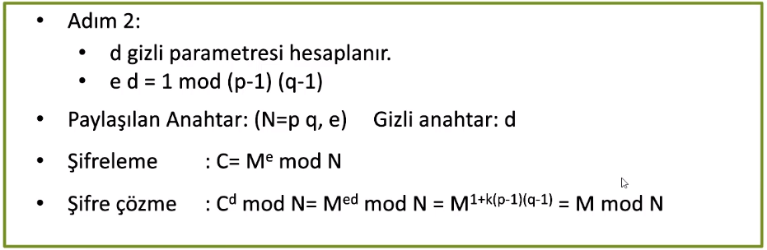
RSA Algoritması
2. adımda, d gizli parametresi aşağıda verilen formüldeki gibi hesaplanır.
Yani, d sayısı aslında mod (p-1) * (q-1)’e göre e’nin tersidir.

Slide 14
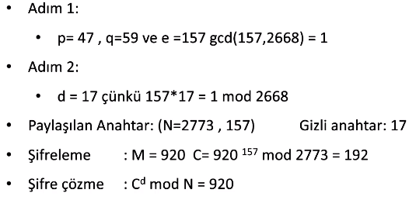
RSA Algoritması-Örnek

